Slide 1
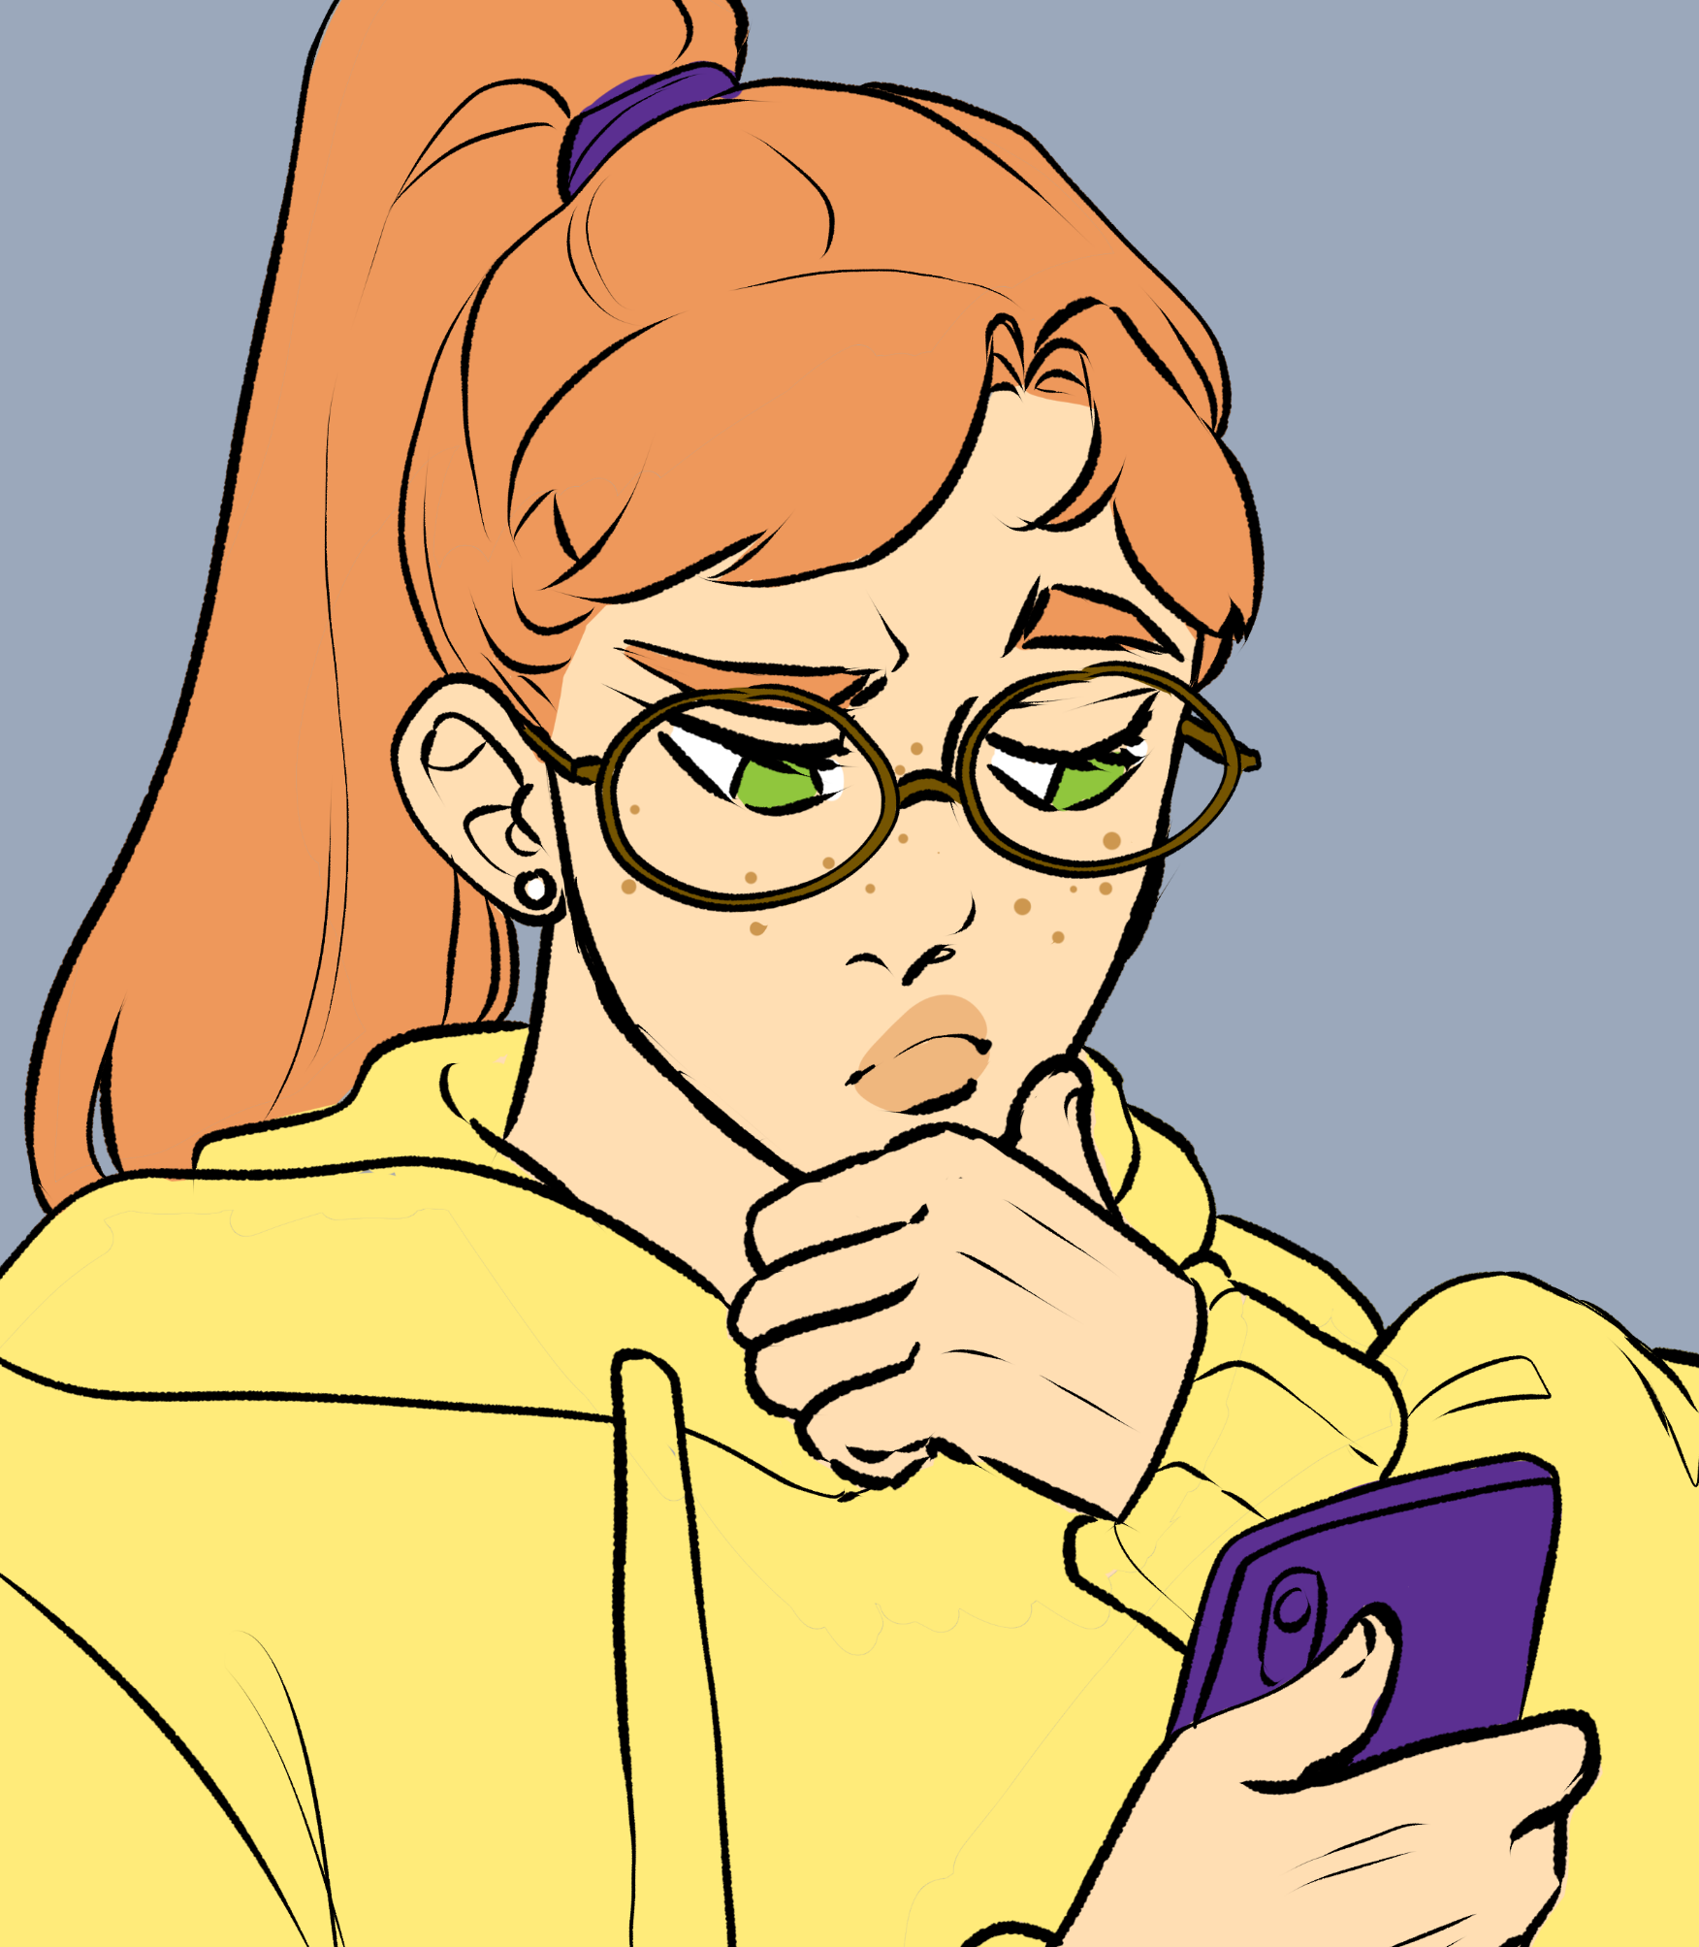
Week 34, 2025 – Groep 7/8 en klas 1/2
Onze scholen zijn weer begonnen!

Slide 2

Melle
Hoi,
Zo, daar zijn we weer!!! Die vakantie vloog gewoon voorbij, zeg… Ik hoop dat jullie allemaal een leuke vakantie hebben gehad. Heb je leuke dingen gedaan?
Bij mij was het niet zo geweldig…
Normaal gaan we altijd op vakantie, maar “dat zat er nu even niet in” volgens mijn vader. Meer weet ik er ook niet van, maar we gingen dus niet weg. We hebben wel wat uitstapjes gemaakt naar het bos en het strand en zo. Dat was wel leuk, maar ik miste het op vakantie gaan wel… En al mijn vrienden en vriendinnen ging wel weg, dat was ook echt niet tof.
Maar ik heb weer wat nieuws! Een nieuwe hobby! In de kringloopwinkel kwam ik een hele gave oude gitaar tegen en die heb ik van mijn eigen geld gekocht. Ik speel nog helemaal geen gitaar, maar het lijkt me dus superleuk om dat te gaan leren!
Dat is echt mijn doel voor de komende tijd! Om het mezelf makkelijker te maken, heb ik een duidelijker doel gesteld: “Ik wil op kerstavond 2025 een kerstliedje op mijn gitaar kunnen spelen.” Nou, dat moet lukken denk ik. Nu nog even bedenken hoe ik ga beginnen…
Ondertussen ga ik ook weer aan een nieuw schooljaar beginnen. Ik heb er stiekem wel weer zin in. Jullie ook? Ik ben benieuwd naar wat we allemaal voor lessen gaan krijgen, maar ook welke leuke andere dingen we gaan doen. Ik ben sowieso blij om al mijn vrienden en vriendinnen weer te zien. En ik vind altijd: je maakt het zelf leuk. Ik ga er gewoon zelf voor zorgen dat het een topschooljaar wordt! Dat is mijn doel dit schooljaar! En wat is dat van jou?
Groetjes,
Melle!

Slide 3
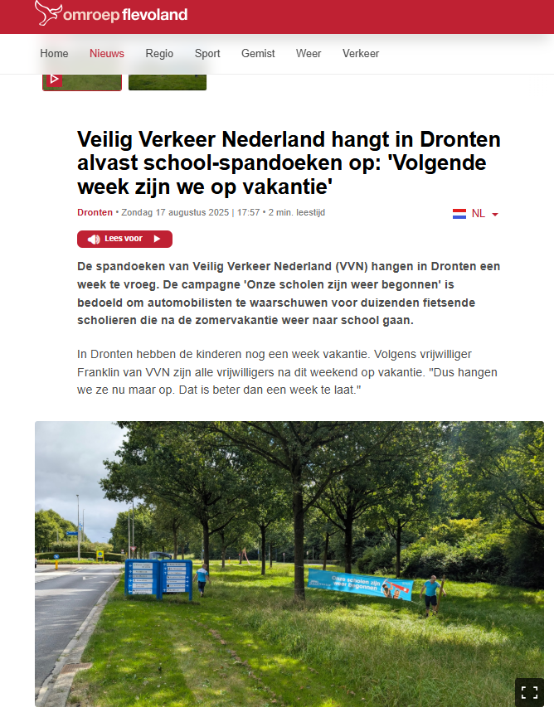
In de media:
Onze scholen zijn weer begonnen.
Het nieuwe schooljaar is in het zuiden alweer een week onderweg. Op 25 augustus start Regio Noord weer en weer een week later gaat ook het midden van het land van start.
Ieder jaar zie je dan de spandoeken hangen van Veilig Verkeer Nederland hangen in de straten. Het doel?
“De campagne 'Onze scholen zijn weer begonnen' is bedoeld om automobilisten te waarschuwen voor duizenden fietsende scholieren die na de zomervakantie weer naar school gaan.”
In dit bericht van Omroep Flevoland een opvallend feitje. In Dronten waren ze namelijk een week te vroeg met de spandoeken… De reden? Alle vrijwilligers gingen op vakantie…

Slide 4

Hoe zit dat:
Het doel van deze jaarlijkse campagne is dus automobilisten waarschuwen dat er weer meer fietsers op weg zijn. Veilig Verkeer Nederland (VVN) wil dus daarmee bereiken dat scholieren veilig onderweg kunnen zijn. Daar moet jij als fietser natuurlijk zelf ook op letten. Denk aan je licht, wees zichtbaar, niet met je telefoon bezig zijn, allemaal tips om veilig op weg te zijn. Ook daar heeft VVN speciale acties voor. Iedere actie heeft dus een specifiek doel.
VVN heeft als overkoepelend doel: het verkeer in Nederland veilig te maken. Dat hele grote doel hebben ze in kleinere doelen opgesplitst om daar gerichter aan te kunnen werken.
Ook voor jou kan dat goed werken. Als je iets wil bereiken, knip jouw grote doel dan op in kleine stapjes en werk naar je doel toe.

Slide 5

Ga in gesprek
Bespreek de stelling:
“Dit schooljaar heb ik hele duidelijke doelen waar ik aan wil werken.”

Slide 6
Ga in gesprek
Bespreek de stelling:
“Ik weet heel goed wat ik wil leren.”

Slide 7
Ga in gesprek
Bespreek de stelling:
“Op scholen zouden leerlingen zelf hun eigen leerdoelen moeten bepalen.”

Slide 8

Opdracht
Wat wil jij bereiken dit jaar? Hoe ga je dat doen?
Bedenk 3 doelen die je dit schooljaar wil bereiken. Dat kan zijn:
Leerstof (bv. Alle hoofdsteden van Europa of de omtrek van een cirkel berekenen)
Gedrag (bv. Beter concentreren in de klas, met 5 verschillende kinderen spelen)
Alles wat jij wil bereiken….
Hoe doe je dat? Dat zie je op de volgende dia…
Notes:
Inleidende dia

Slide 9
Opdracht
Zorg dat je doel SMART is
  Specifiek: duidelijk, niet vaag.
  Meetbaar: er is een duidelijk resultaat.
  Acceptabel: het moet wel haalbaar zijn.
  Relevant: het moet voor jou meerwaarde hebben.
  Tijdgebonden: bepaal een duidelijke einddatum
  Dus: niet “Ik wil gitaar leren spelen”, maar “ik wil op kerstavond een kerstliedje spelen voor mijn familie op mijn gitaar”.
Maak een stappenplan bestaande uit 5 duidelijke stappen. Bekijk het voorbeeld van Melle op de volgende dia.
Help elkaar, steun anderen en vraag ook anderen om jou te helpen in het behalen van je doel!
Notes:
Inleidende dia

Slide 10


Slide 11
Opdracht
De opdracht is dus voor iedereen:
“Bedenk 3 doelen die je dit schooljaar wil bereiken, formuleer deze SMART en maak voor ieder doel een stappenplan bestaande uit 5 stappen.
Notes:
Inleidende dia

Slide 12

Boekentip bij deze les:
De lijst van Violet Sopjes – David Vlietstra
'De lijst van Violet Sopjes' van David Vlietstra is een bijzonder en grappig verhaal over een meisje dat de dingen net een beetje anders doet dan normaal. De 11-jarige Violet heeft een fantastisch idee: dit schooljaar wil ze met elk kind in haar klas een keer gaan spelen. Ze hangt de namenlijst op in haar slaapkamer en begint langzaam iedereen af te vinken. Violet ontdekt al snel dat er wel heel bijzondere types in haar klas zitten. Ze maakt de vreemdste dingen mee met haar klasgenootjes en doet daar uitgebreid verslag van in schriftjes, alsof ze een dagboek bijhoudt. Maar wanneer Violet ontdekt dat er een dringender probleem is dan het afwerken van de klassenlijst, neemt het verhaal een onverwachte wending. (Bron: google.nl/books)

Slide 13

Reflectie
Bespreek van iedere leerling een doel. Wat wil je bereiken? Waarom? Hoe kunnen anderen je helpen?

Slide 14
Onderdeel Burgerschap
Iedere week een opdracht om te werken aan de doelen van Burgerschap! De opdracht sluit aan bij de les van Mediabegrip.

Slide 15
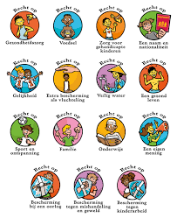
Het is je recht!
Het is misschien weer even wennen om weer naar school te gaan. En misschien vind je vakantie hebben wel veel leuker… En school is niet altijd leuk misschien…
Maar het is jouw recht om naar school te gaan. Je leert essentiële dingen waar je de rest van je leven voordeel van hebt. Stel je maar eens voor dat je bijvoorbeeld nooit zou leren lezen. Heel veel dingen zouden dan niet meer kunnen of heel moeilijk voor je zijn.
Notes:
.

Slide 16
Opdracht
Besprek de volgende situatie (van kinderrechten.nl):
“In Nederland geldt de Leerplichtwet. Dat betekent dat Nederlandse kinderen niet alleen het recht op onderwijs hebben, maar ze hebben zelfs de plicht hebben om naar school te gaan. (…) Deze leerplicht geldt lang niet in alle landen. Volgens UNICEF gaan wereldwijd nog steeds 93 miljoen kinderen, waarvan meer dan de helft meisjes, niet naar school. (…) Onderwijs biedt kinderen namelijk de kans om te ontsnappen aan armoede en om een gezond leven te leiden. Internationale samenwerking is nodig om analfabetisme te voorkomen en schoolgang te bevorderen.”
Wat vind je ervan dat er zoveel kinderen op de wereld niet naar school kunnen?
Hoe komt het dat dit vooral meisjes zijn?
Wat zijn de gevolgen als je niet naar school zou kunnen(of mogen)?
Notes:
.

